Slide 1

ЛОГОТИП И ФИРМЕННЫЙ СТИЛЬ · К 50-ЛЕТИЮ ЦБС
Библиотеки
Йошкар-Олы
Конкурсная работа для МБУК «Централизованная библиотечная система г. Йошкар-Олы» · 2026
Автор — Домрачев Борис Олегович
Notes:
Логотип и фирменный стиль городских библиотек к 50-летию Централизованной библиотечной системы. Онлайн-версия: logo.olalib.ru.

Slide 2
Что предлагается
В ДВУХ СЛОВАХ
Й
4
14
262
Знак
Система
Библиотек
Файла
Буква «Й» — Йошкар-Ола единственный город России на эту букву. Кратка — раскрытая книга.
Цвета, шрифты, вышитый алфавит «Строчка», ленты-орнаменты — на сетке марийской счётной вышивки.
У каждой библиотеки своя подпись под общим знаком. Юбилейная версия «50 лет».
Пакет для типографии и сайта, брендбук на 27 страниц, сайт-презентация logo.olalib.ru.
Notes:
Четыре ключевых тезиса работы. Дальше — история, идея, система и готовность к внедрению.

Slide 3



Из одной комнаты — в 14 библиотек
ИСТОРИЯ
Городская библиотека № 1: одна комната площадью 15 м², 3 000 книг, два сотрудника.
Библиотеки объединяются в систему. Первый директор — Раиса Степановна Иванченко, в 1941 году — девятнадцатилетний боец истребительного батальона.
50 лет. 14 библиотек: Центральная городская им. Р. С. Иванченко, Центральная детская и 12 филиалов.
Notes:
1946: городская библиотека № 1 — одна комната в 15 м², 3000 книг. 1976: централизация, первый директор Р. С. Иванченко — в 1941 году боец истребительного батальона. 2026: 50 лет системе.

Slide 4

Буква, которая есть только у нас
ИДЕЯ
Йошкар-Ола — единственный город России, название которого начинается на «Й». Мы сделали эту букву знаком городских библиотек.
Без кратки «И» не становится «Й». В нашем знаке кратка — раскрытая книга. Без библиотек город был бы не тем.
Notes:
Йошкар-Ола — единственный город России на букву «Й». Без кратки «И» не становится «Й», а кратка в знаке — раскрытая книга.

Slide 5

Четыре смысла в одной букве
КАК УСТРОЕН ЗНАК
Кратка — раскрытая книга
Тёмная, как контур в марийской вышивке. Венчает букву, как библиотека — город.
Диагональ — косой стежок
Марийская вышивка — счётная: узор по нитям холста, стежок за стежком, под 45°.
Сетка 12 × 12 — холст
Знак одинаково чёткий на фасаде и в иконке 16 px: одна клетка — один пиксель.
Красный — «йошкар»
Йошкар-Ола по-марийски — «Красный город». В русском «красный» — ещё и «красивый».
Notes:
Книга, стежок, сетка-холст и красный цвет «Красного города».

Slide 6


Книгагудо — книжный дом
ПО-МАРИЙСКИ
В луговомарийском языке библиотека — «книгагудо»: «книга» и «кудо» — дом. Знак должен быть таким домом: узнаваемым, тёплым и своим.
Двуязычная версия логотипа — с официальным марийским названием системы. Русский язык — основной, марийский — дублирующий, как требует закон о государственном языке (168-ФЗ).
Notes:
Книгагудо — «книга» и «кудо», дом. Двуязычная версия: русский — основной, марийский — дублирующий (168-ФЗ).

Slide 7






Основная версия и варианты
ЛОГОТИП
Notes:
Горизонтальная — по умолчанию. Вертикальная, знак, версии на красном и тёмном фоне, чёрная для штампа.

Slide 8
Палитра «Красного города»
ЦВЕТА
Йошкар
Чернила
Холст
Йошкар светлый
Румянец
Охра
Хвоя
#B3232B
#1E2235
#F3ECDF
#E0474E
#F2B8B0
#D9A02F
#3F7A55
CMYK 15 100 90 10 · Pantone 1805 C
CMYK 90 80 45 55 · Pantone 533 C
CMYK 3 5 12 0
CMYK 0 85 65 0
CMYK 0 35 25 0
CMYK 10 40 90 0
CMYK 75 25 70 15
Цвет «Красного города» и красной нити вышивки
Тёмный контур вышивки, типографская краска
Домотканое полотно и страница книги
Знак на тёмном фоне
Кратка на красном, акценты
Акценты, детская линия
Акценты, детская линия
Контраст по WCAG 2.1: «Йошкар» на белом — 6,6 : 1, «Чернила» на «Холсте» — 13,4 : 1. Уровень AA — надписи читаются и при слабом зрении.
Notes:
Основная пара — «Йошкар» и «Чернила» на «Холсте». Контраст проверен по WCAG 2.1.

Slide 9


PT Serif, PT Sans и вышитый алфавит «Строчка»
ШРИФТЫ
PT Serif — заголовки и название в логотипе.
PT Sans — текст, сайт, документы.
Шрифты ParaType из проекта «Общедоступные шрифты народов Российской Федерации». Поддерживают марийский алфавит: ӓ ӧ ӱ ҥ ӹ. Бесплатны для любого использования.
Notes:
PT Serif и PT Sans — ParaType, проект «Общедоступные шрифты народов РФ», поддерживают марийский алфавит. «Строчка» — собственный акцидентный шрифт на сетке знака.

Slide 10
Ленты из элементов знака
ОРНАМЕНТ
«Книги» — основная лента: билеты, афиши, сайт
«Строчка» — тонкий разделитель: бланки, бейджи
«Ромбы» — праздничные носители, грамоты
«Буква города» — закладки, сувениры, соцсети
Notes:
Шеврон-книга, косой стежок, ромб и ритм знаков. Собственная геометрия, без копирования обрядовых мотивов.

Slide 11














14 библиотек — одна система
АРХИТЕКТУРА БРЕНДА
Notes:
У каждой библиотеки своя подпись под общим знаком. Читатель везде узнаёт «свою» библиотеку.

Slide 12

50 лет. 1976–2026
ЮБИЛЕЙНАЯ ВЕРСИЯ
Цифры нарисованы вышитым алфавитом «Строчка» — в той же геометрии, что и знак.
Юбилейная подпись — временный слой: афиши, грамоты, сувениры и соцсети в 2026 году. С 2027 года система живёт без неё.
Notes:
Цифры — вышитым алфавитом. Юбилейная подпись — временный слой на 2026 год.

Slide 13
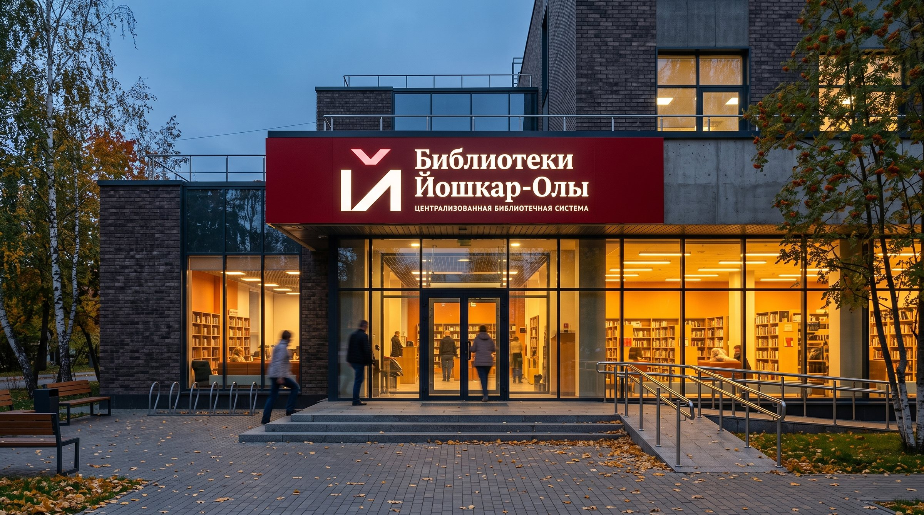
ВИЗУАЛИЗАЦИЯ · ВЫВЕСКА НА ФАСАДЕ
Notes:
Визуализация: вывеска библиотеки на фасаде вечером. Здание сгенерировано, логотип — настоящий.

Slide 14
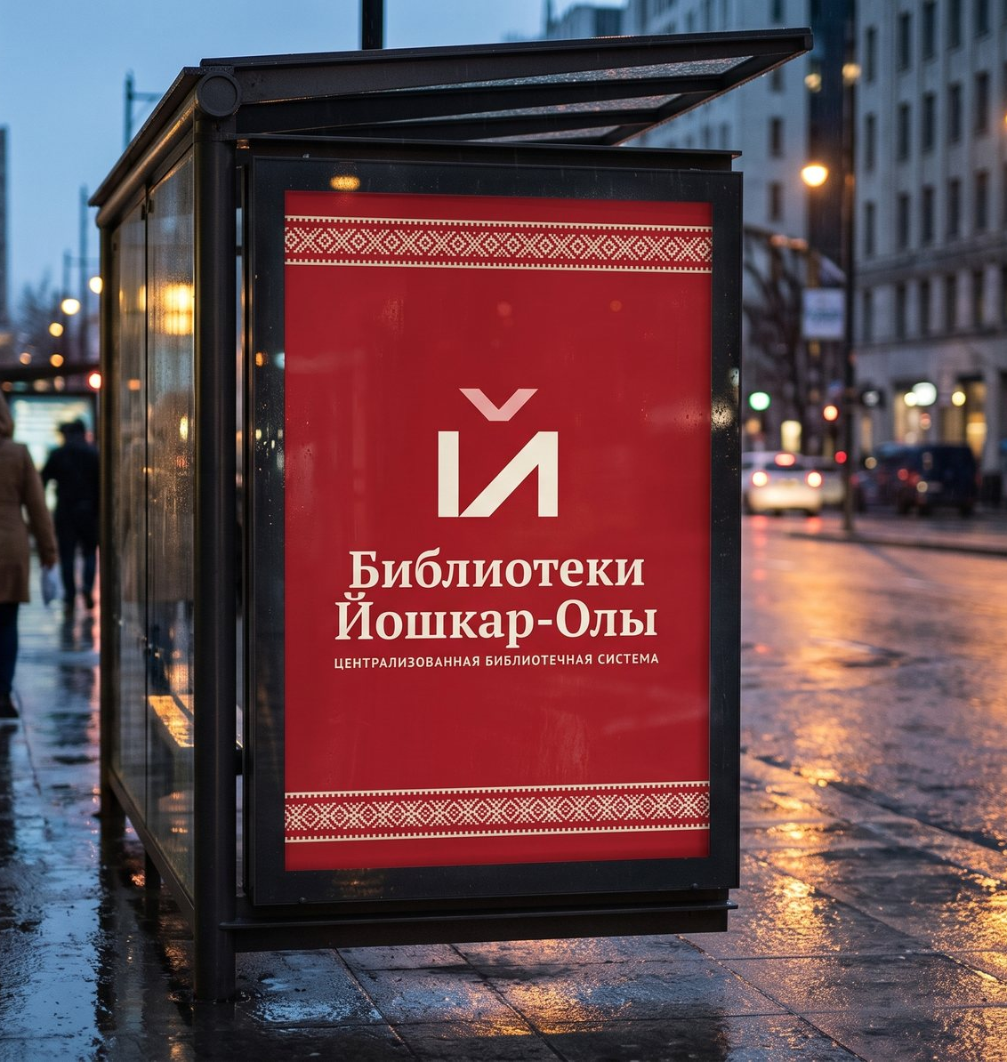
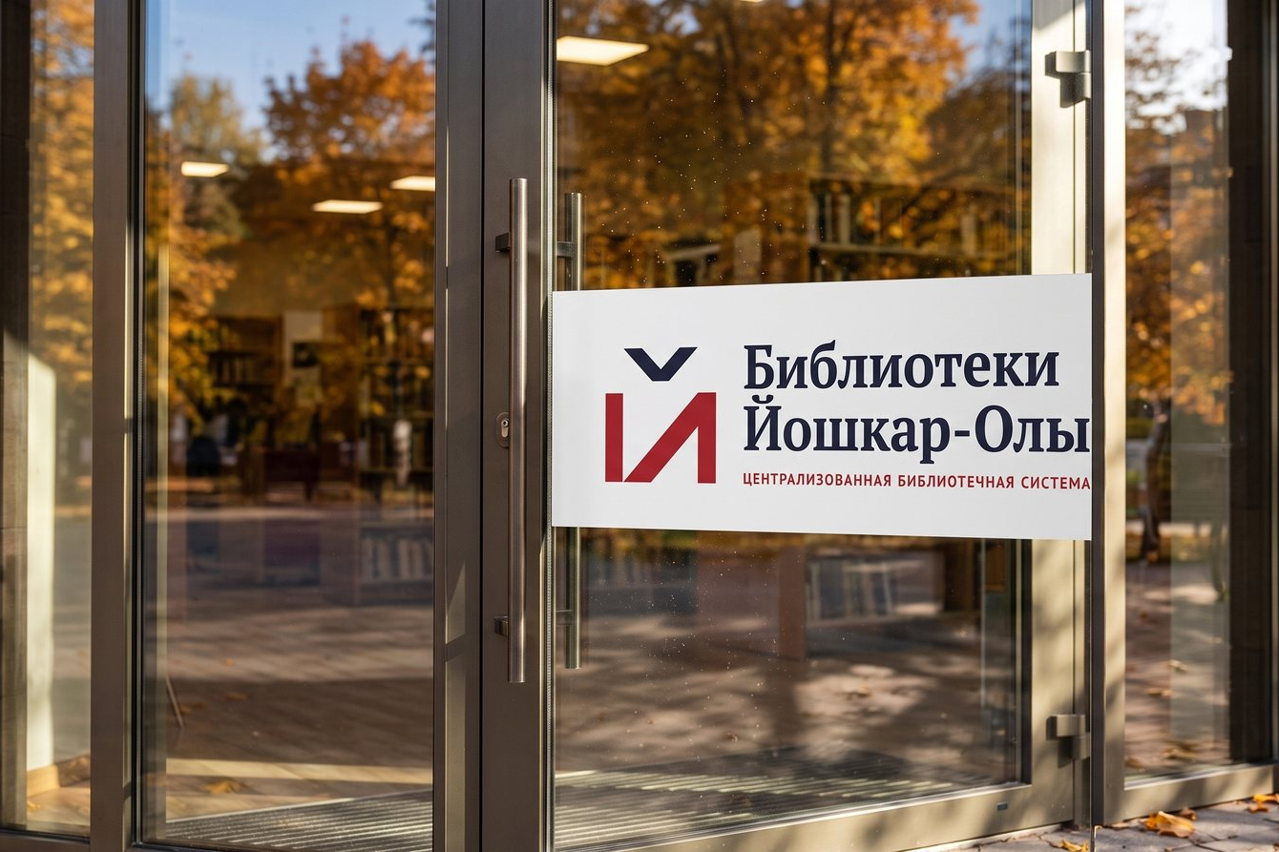
На улице и у входа
ВИЗУАЛИЗАЦИИ
ГОРОДСКОЙ ПОСТЕР
ВХОД
Notes:
Городской постер на остановке и наклейка на входной двери. Здания и люди сгенерированы, логотип — настоящий.

Slide 15

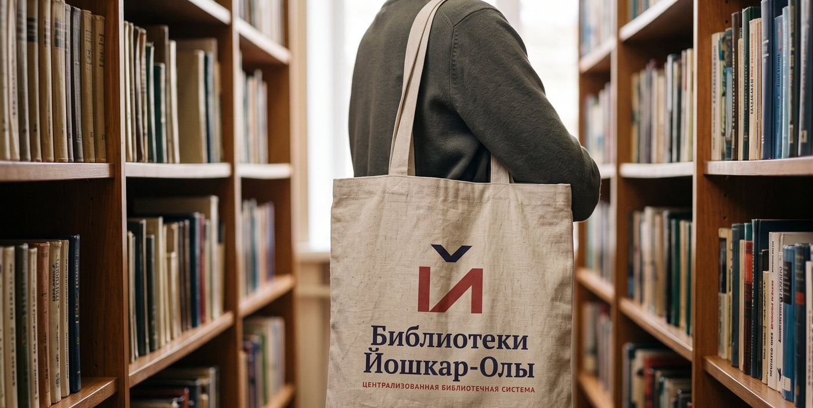
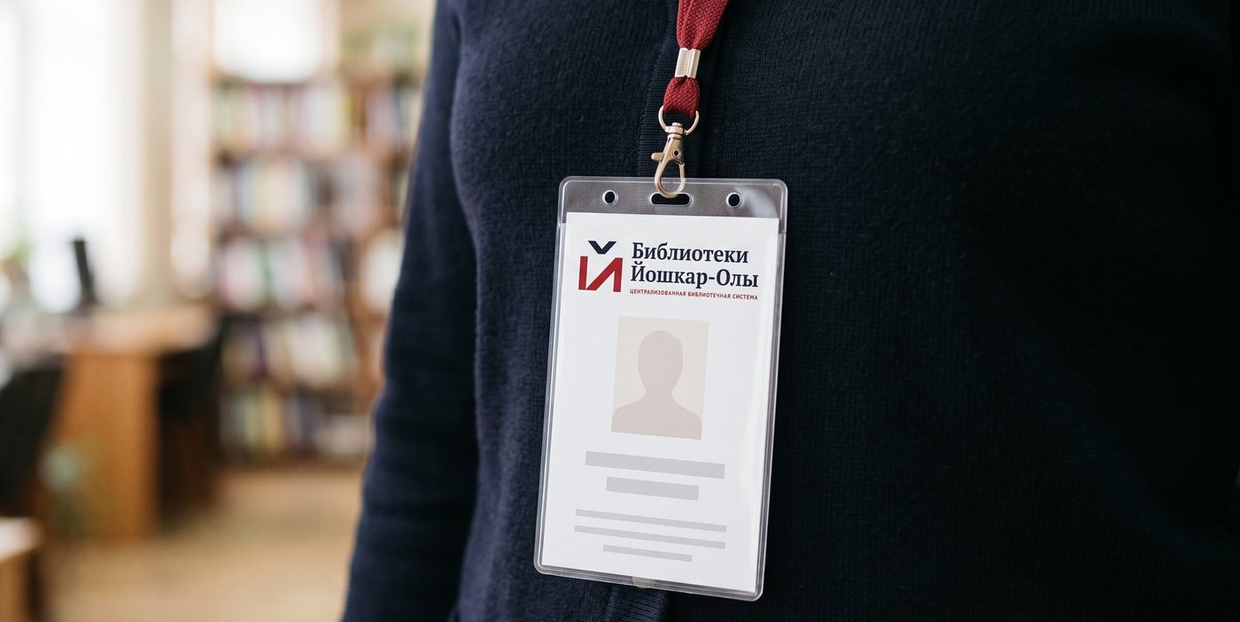
Внутри библиотеки
ВИЗУАЛИЗАЦИИ
ШОППЕР
РОЛЛ-АП В ЧИТАЛЬНОМ ЗАЛЕ
БЕЙДЖ
Notes:
Ролл-ап в читальном зале, шоппер и бейдж сотрудника. Визуализации, логотип — настоящий.

Slide 16


Документы и визитки
НОСИТЕЛИ
Визитки 90 × 50 мм
Бланк А4 — официальная версия логотипа
Notes:
Деловая документация: визитки, бланк.

Slide 17

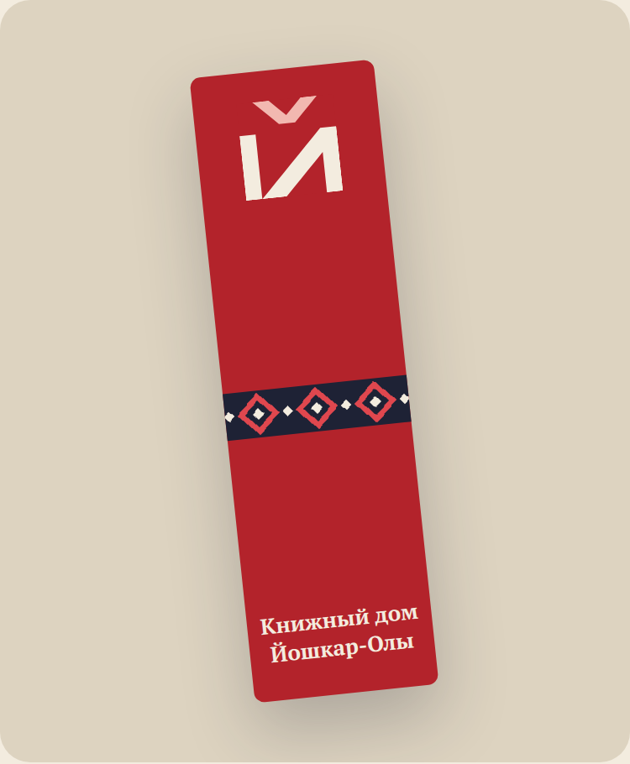

Для читателей
НОСИТЕЛИ
Штамп на книгу — знак собственности, как марийские тисте
Закладка «Книжный дом Йошкар-Олы»
Читательский билет
Notes:
Билет, закладка, штамп на книгу.

Slide 18


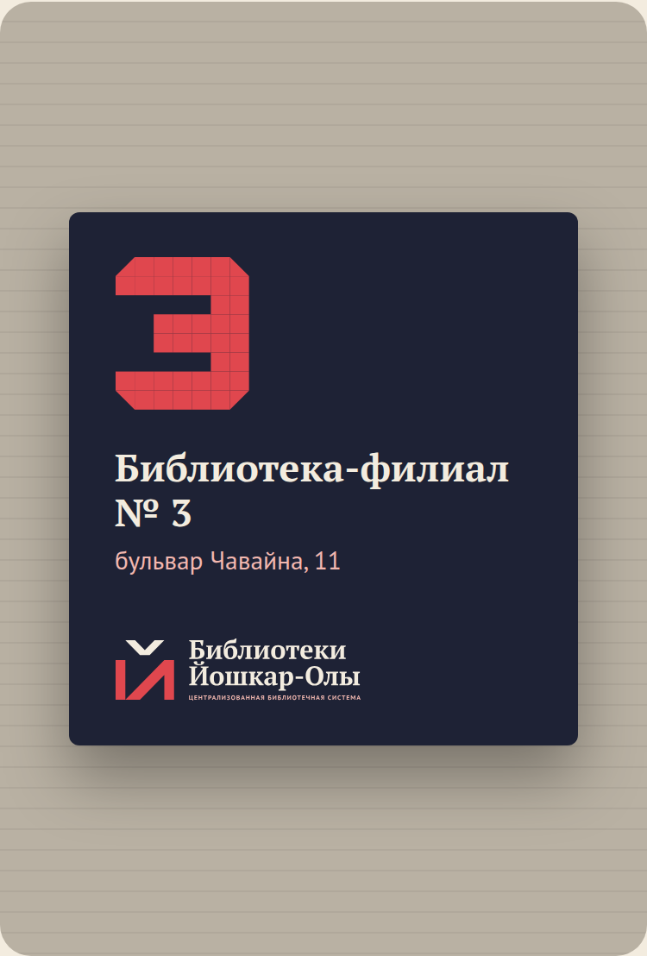
Афиши, награды, навигация
НОСИТЕЛИ
Грамота
Афиша юбилея
Табличка филиала
Notes:
Афиша, грамота, табличка.

Slide 19

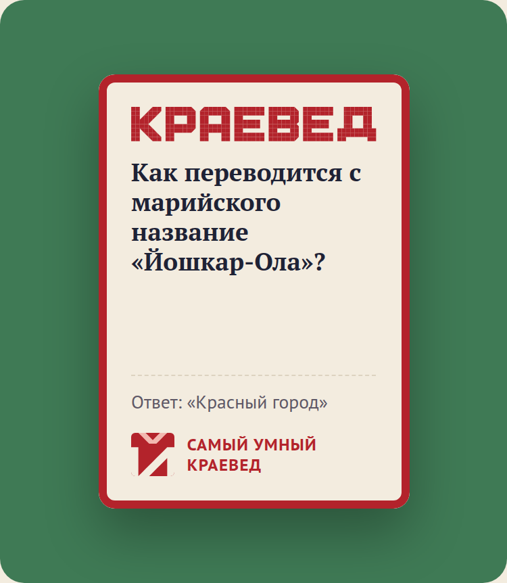
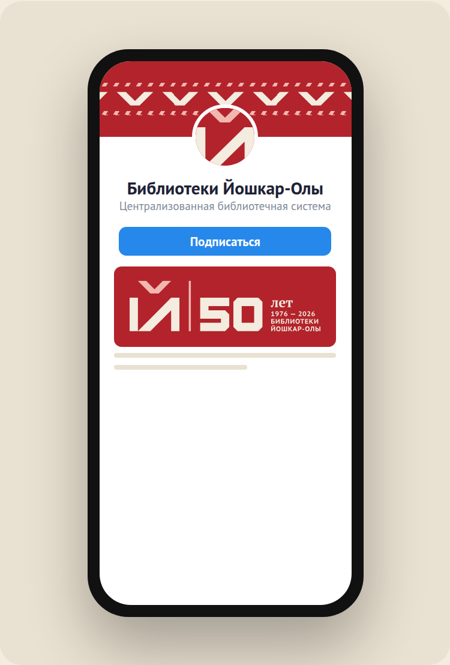
Сотрудники, проекты, соцсети
НОСИТЕЛИ
Бейдж сотрудника
Игра «Самый умный краевед» (грант ПФКИ 2026)
Сообщество ВКонтакте
Notes:
Бейдж, карточка игры по гранту ПФКИ, сообщество ВКонтакте.

Slide 20
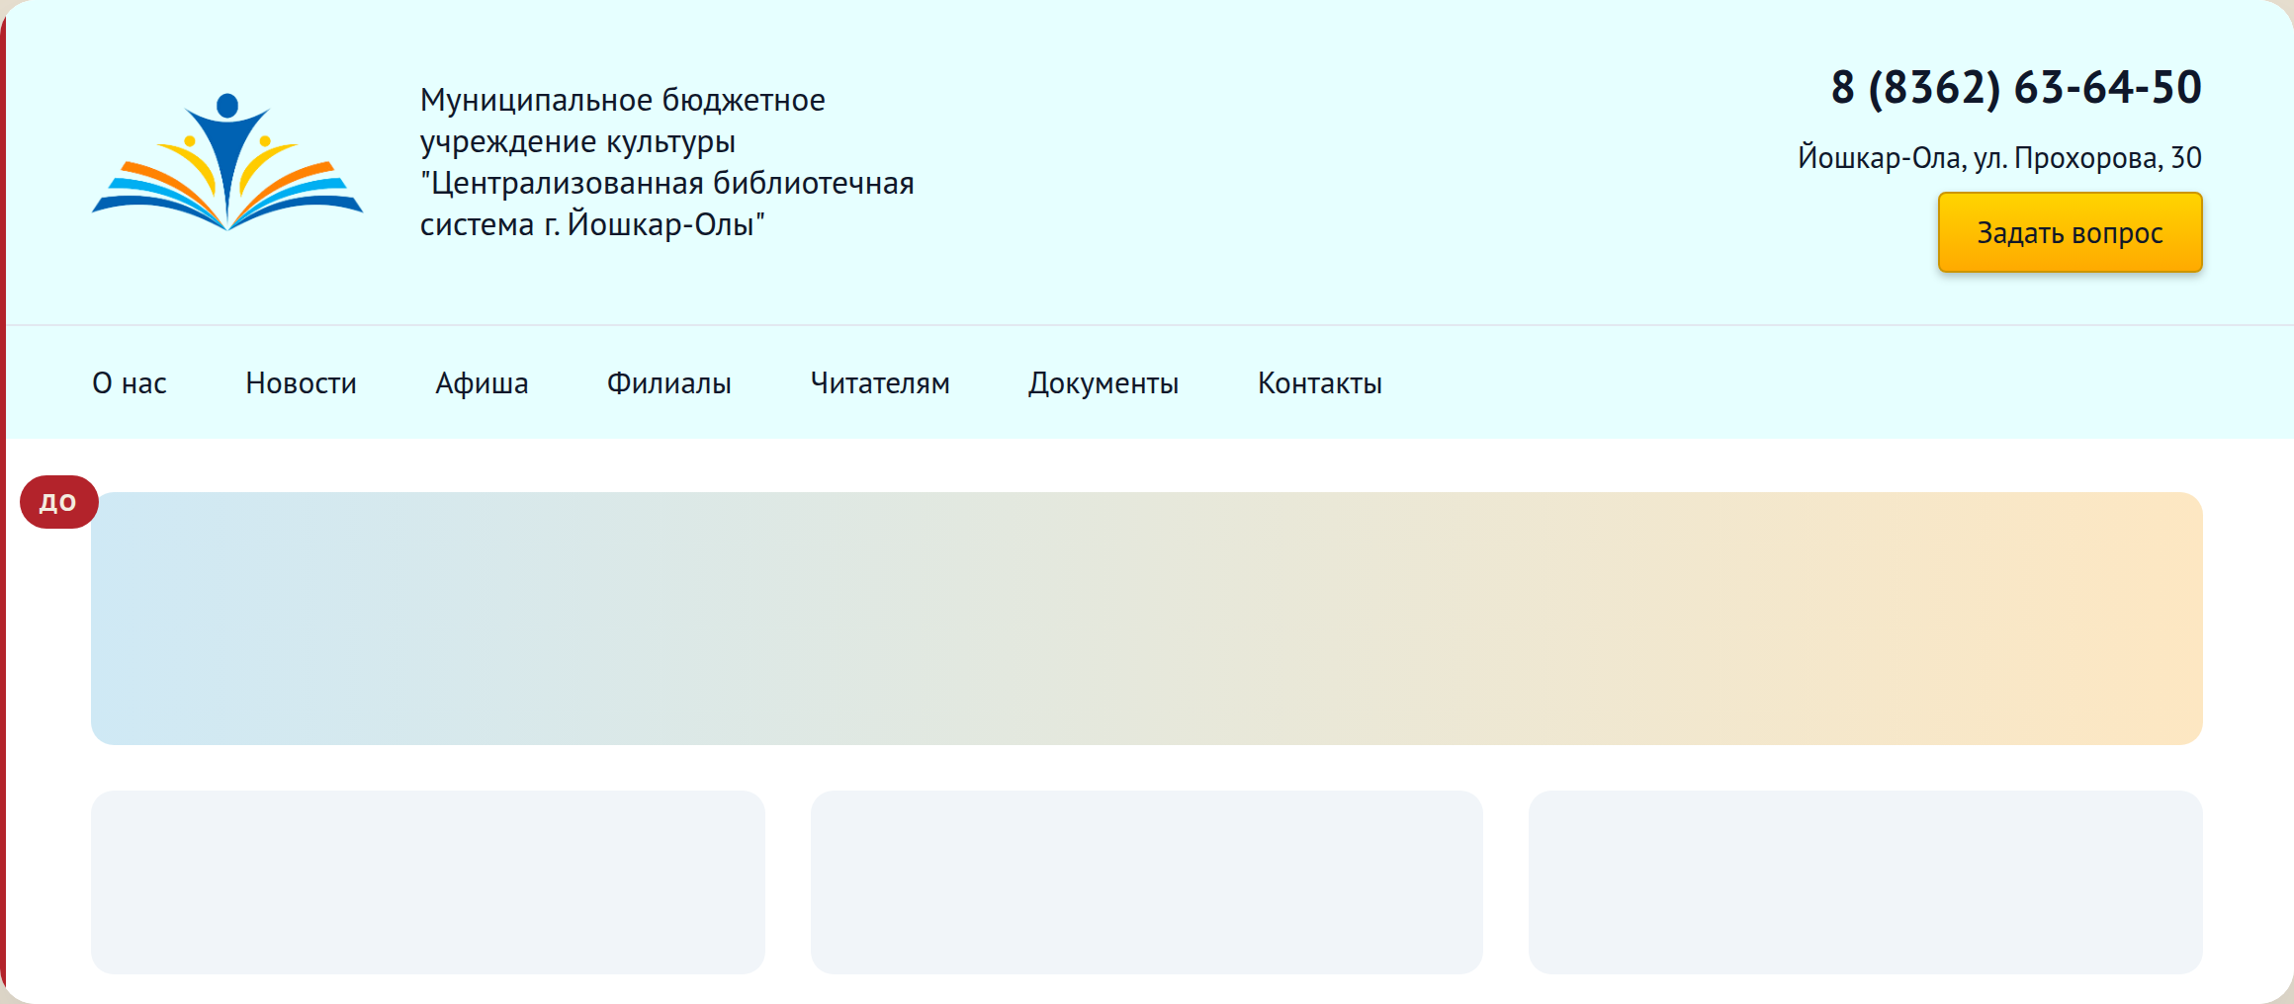
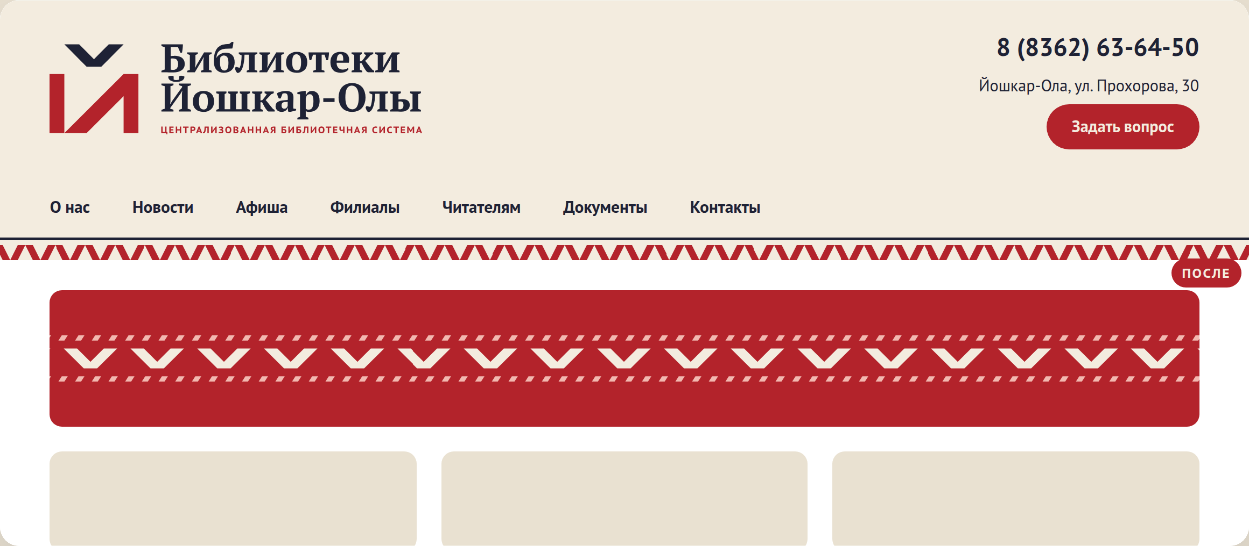
Сейчас и с новым логотипом
САЙТ OLALIB.RU
Сейчас
С новым логотипом
Автор логотипа — разработчик сайта olalib.ru: новый стиль внедряется за день, без затрат для учреждения.
Notes:
Сравнение шапки сайта. Внедрение займёт день: автор логотипа — разработчик этого сайта.

Slide 21






Вышейте своё имя
ПОПРОБУЙТЕ САМИ
Notes:
Генератор на logo.olalib.ru: вводите имя — алфавит «Строчка» вышивает его стежок за стежком, закладку можно скачать и распечатать.

Slide 22
Как работа отвечает типовым требованиям
СООТВЕТСТВИЕ КРИТЕРИЯМ
Соответствие теме | Книга — в кратке; город — буква «Й»; Марий Эл — вышивка и марийский язык; 50 лет — юбилейная версия
Оригинальность | Единственный город России на «Й»; собственная геометрия; ни одного элемента из фотобанка
Лаконичность | Одна буква и одна книга; два основных цвета
Запоминаемость | Легенда в одну фразу: «буква, которая есть только у нас»
Воспроизводимость | Вектор на сетке: иконка 16 px, штамп, вышивка, гравировка, ч/б печать
Универсальность | 6 версий, 7 цветовых схем, двуязычие, подписи 14 библиотек
Доступность | Контраст по WCAG 2.1 AA — для читателей со слабым зрением
Готовность | 262 файла, брендбук, сайт logo.olalib.ru; внедрение на olalib.ru — за день
Notes:
Типовые критерии конкурсов логотипов библиотек и как они выполнены.

Slide 23

Что получает учреждение
ГОТОВО К ВНЕДРЕНИЮ
• Логотип-пакет: 262 файла — SVG, PDF, EPS, PNG, все версии и цвета
• Подписи 14 библиотек и юбилейная версия
• Брендбук на 27 страниц
• Сайт-презентация с генератором закладок
• Бесплатные шрифты — без лицензий и расходов
1
Утвердить логотип
2
Обновить сайт и соцсети — за день
3
Печать: вывески, бланки, билеты — по файлам пакета
Онлайн-версия, генератор закладок и файлы:
logo.olalib.ru
Notes:
Перечень материалов и три шага внедрения. QR-код ведёт на онлайн-версию.

Slide 24
Спасибо
Библиотеки Йошкар-Олы · logo.olalib.ru
Автор — Домрачев Борис Олегович
Notes:
Спасибо за внимание. Онлайн-версия — logo.olalib.ru.

